Slide 1
My
School
Ενέργειες έναρξης σχολικού έτους 2021-22 στο MYSCHOOL

Slide 2
Το σύστημα myschool αποτελεί το βασικό πληροφοριακό σύστημα των σχολικών μονάδων και των διοικητικών δομών της εκπαίδευσης στην Ελληνική επικράτεια που υπάγονται στο Υπουργείο Παιδείας και Θρησκευμάτων.

Slide 3
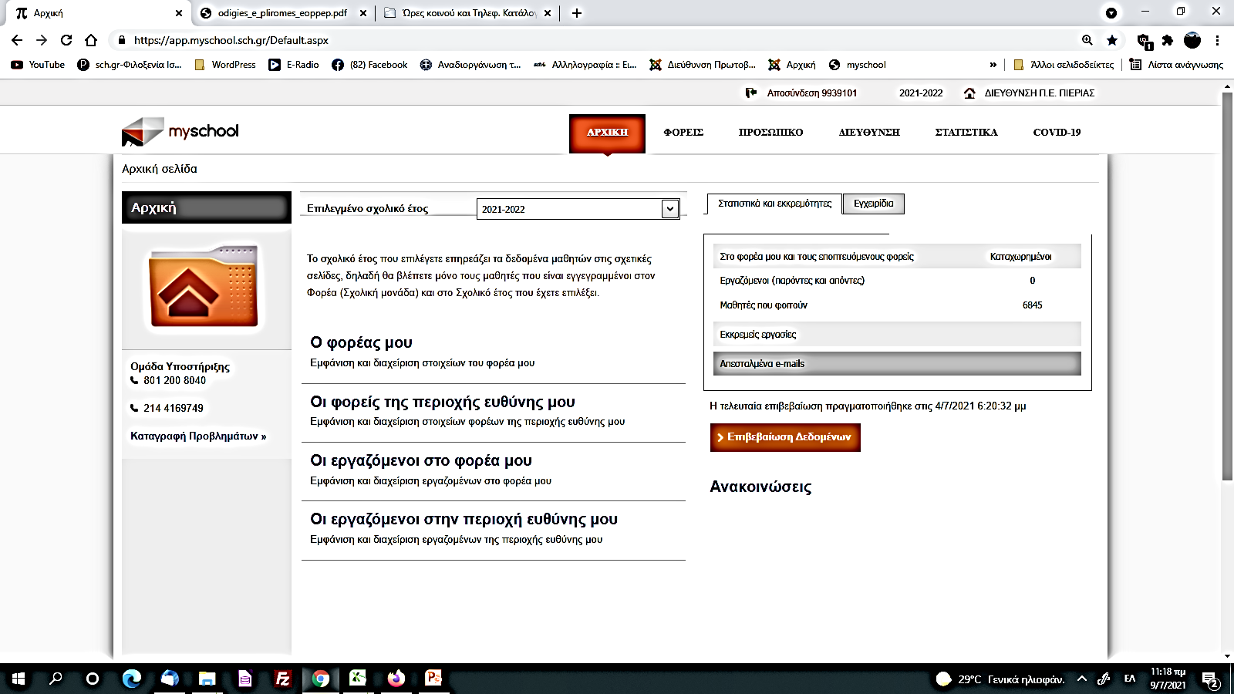
ΑΡΧΙΚΗ ΕΙΚΟΝΑ MYSCHOOL ΔΙΕΥΘΥΝΣΗΣ

Slide 4
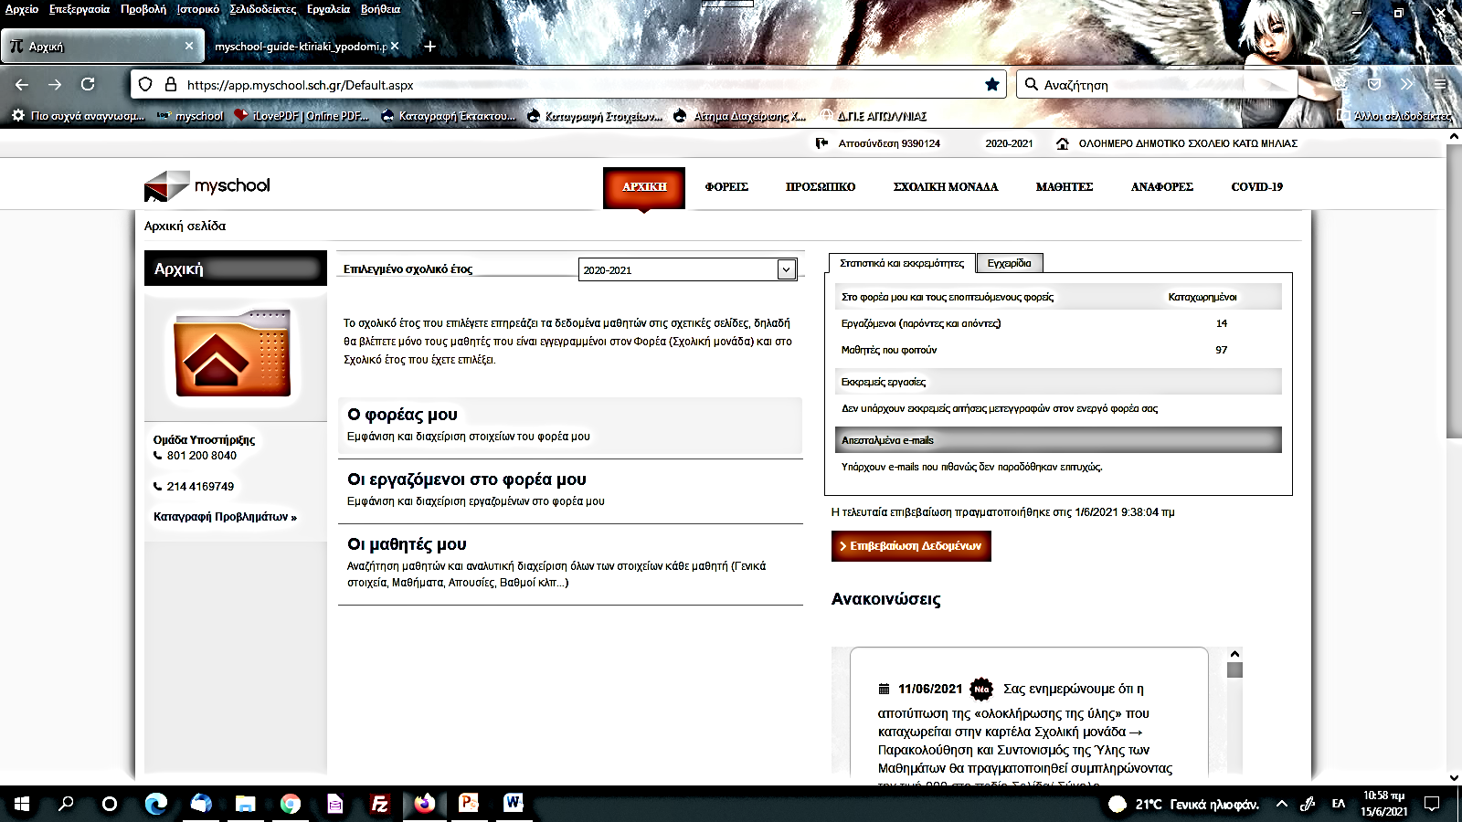
ΑΡΧΙΚΗ ΕΙΚΟΝΑ MYSCHOOL ΣΧΟΛΙΚΗΣ ΜΟΝΑΔΑΣ

Slide 5
Ενέργειες έναρξης στο MYSCHOOL
Εγγραφές μαθητών
Δημιουργία των τμημάτων
Κατανομή μαθητών στα τμήματα αυτά
Αναθέσεις μαθημάτων στους εκπαιδευτικούς(μόνιμους, αναπληρωτές).
Ημερήσια καταχώρηση όλων των απουσιών μαθητών και εκπαιδευτικών από την πρώτη ημέρα έναρξης της σχολικής χρονιάς
Δημιουργία επίσημου ωρολογίου προγράμματος

Slide 6
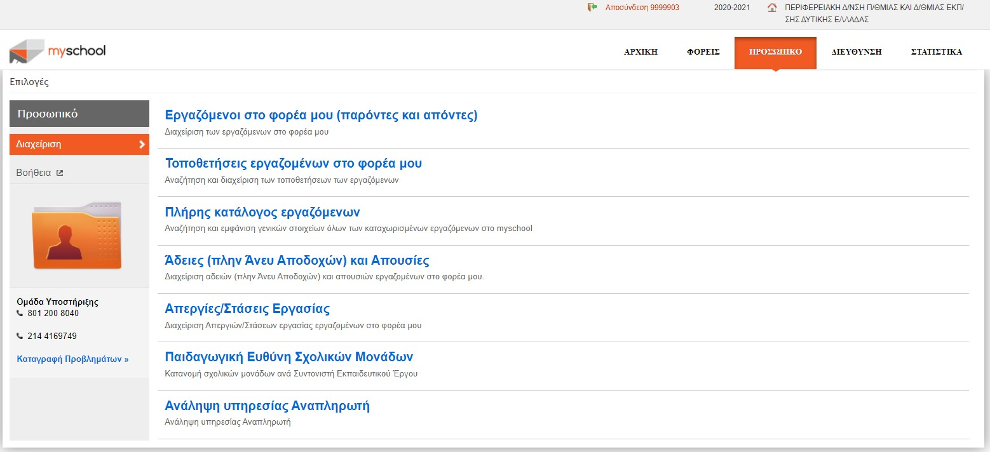
Καταχώρηση ανάληψης υπηρεσίας Αναπληρωτή

Slide 7
ΠΡΟΣΟΧΗ
Προχωρήστε σε ανάθεση ωρών των εκπαιδευτικών σας, σύμφωνα με τις πραγματικές ανάγκες της σχολικής σας μονάδας. Η επιβεβαίωση μπορεί να πραγματοποιηθεί έστω και με μια ώρα ανάθεσης του κάθε εκπαιδευτικού.
Επιπλέον μην παραλείπετε να συμπληρώσετε στην ατομική καρτέλα των εκπαιδευτικών τα «Στοιχεία Πράξης Ανάληψης: (Αριθμός και Ημερ/νία Ανάληψης) προκειμένου να μπορείτε να ολοκληρώσετε τις αναθέσεις.

Slide 8
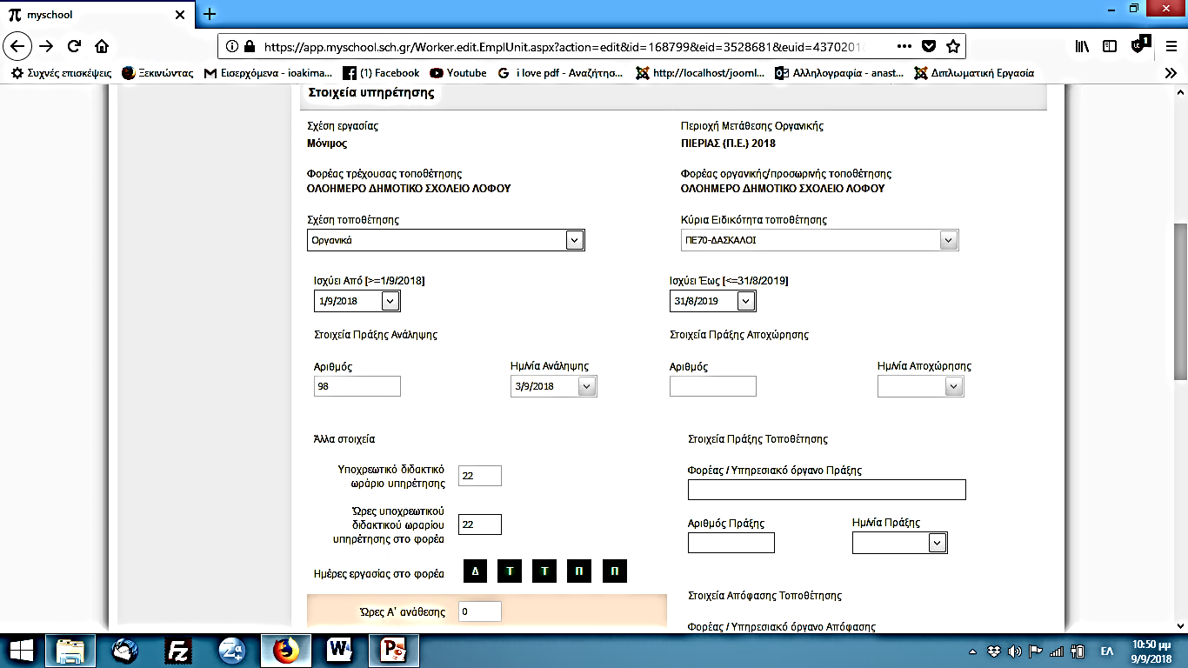

Slide 9
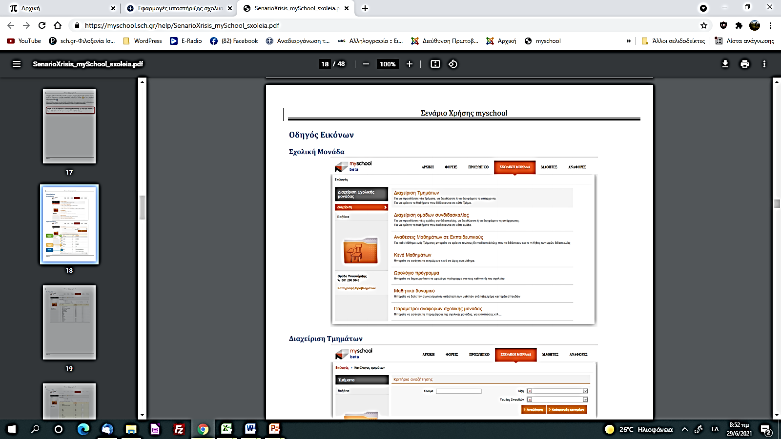

Slide 10
ΔΗΜΙΟΥΡΓΙΑ ΤΜΗΜΑΤΩΝ-ΚΑΤΑΝΟΜΗ ΜΑΘΗΤΩΝ
Δημιουργία τμημάτων στη σχολική μονάδα από τη Φόρμα : (ΣΧΟΛΙΚΗ ΜΟΝΑΔΑ >ΔΙΑΧΕΙΡΙΣΗ ΤΜΗΜΑΤΩΝ) σύμφωνα με τις εγγραφές,τις δηλώσεις προτίμησης των μαθητών και τις εκτιμήσεις για τα τμήματα που προβλέπεται ότι θα λειτουργήσουν κατά το νέο σχολικό έτος.
Άρα δημιουργούνται τμήματα που αυτή την στιγμή δεν λειτουργούν (π.χ. Τμήματα Ξένων Γλωσσών), αλλά θα λειτουργήσουν.
Στις Ξένες Γλώσσες πρέπει να δημιουργούνται όσα ακριβώς τμήματα υπάρχουν (ή θα συγκροτηθούν) και όχι περισσότερα.

Slide 11
ΛΕΙΤΟΥΡΓΙΚΟΤΗΤΑ
Το πεδίο «Λειτουργικότητα» πρέπει να συμφωνεί με τον αριθμό των τμημάτων Γενικής Παιδείας του Υποχρεωτικού Πρωινού Προγράμματος, ανεξαρτήτως της Οργανικότητας της σχολικής μονάδας.
Στα τμήματα αυτά ΔΕΝ συμπεριλαμβάνονται τα Τμήματα Πρόωρης Υποδοχής ή τα Τμήματα Ένταξης ή άλλου είδους Τμήματα (π.χ. Τάξεις Υποδοχής).
Το πεδίο «Λειτουργικότητα» είναι ανοιχτό για τροποποίηση μόνο στις σχολικές μονάδες και επικαιροποιείται σε κάθε αλλαγή του αριθμού των τμημάτων.

Slide 12
ΤΜΗΜΑΤΑ ΕΝΤΑΞΗΣ
Στα Λοιπά Στοιχεία των σχολικών μονάδων το πεδίο «Αριθμός Τμημάτων Ένταξης» πρέπει να συμπληρωθεί με τον αριθμό των Τμημάτων Ένταξης που σχεδιάζεται να λειτουργήσει στη συγκεκριμένη μονάδα κατά το τρέχον σχολικό έτος, ανεξάρτητα από τον αριθμό των Ιδρυμένων Τμημάτων Ένταξης.
ΤΑΞΕΙΣ ΥΠΟΔΟΧΗΣ
Στα Λοιπά Στοιχεία των σχολικών μονάδων το πεδίο «Αριθμός Τάξεων Υποδοχής ΖΕΠ» πρέπει να συμπληρωθεί με τον αριθμό των Τάξεων Υποδοχής ΖΕΠ που έχει ιδρυθεί στη συγκεκριμένη μονάδα κατά το τρέχον σχολικό έτος.

Slide 13
ΑΔΕΙΕΣ ΕΚΠΑΙΔΕΥΤΙΚΩΝ

Slide 14
Όπως ήδη εφαρμόζεται, κάθε αίτηση για άδεια εκπαιδευτικού καταχωρείται στο My School.
Οι σχολικές μονάδες είναι υπεύθυνες να καταχωρούν εγκαίρως τις βραχυπρόθεσμες άδειες εκπαιδευτικών στο My School.
ΠΡΟΣΟΧΗ: Εάν ο Εργαζόμενος απουσιάζει από το Φορέα σας, και εμφανίζεται ότι υπηρετεί κανονικά, τότε πρέπει να ενημερώσετε το σύστημα σχετικά με την απουσία του.

Slide 15
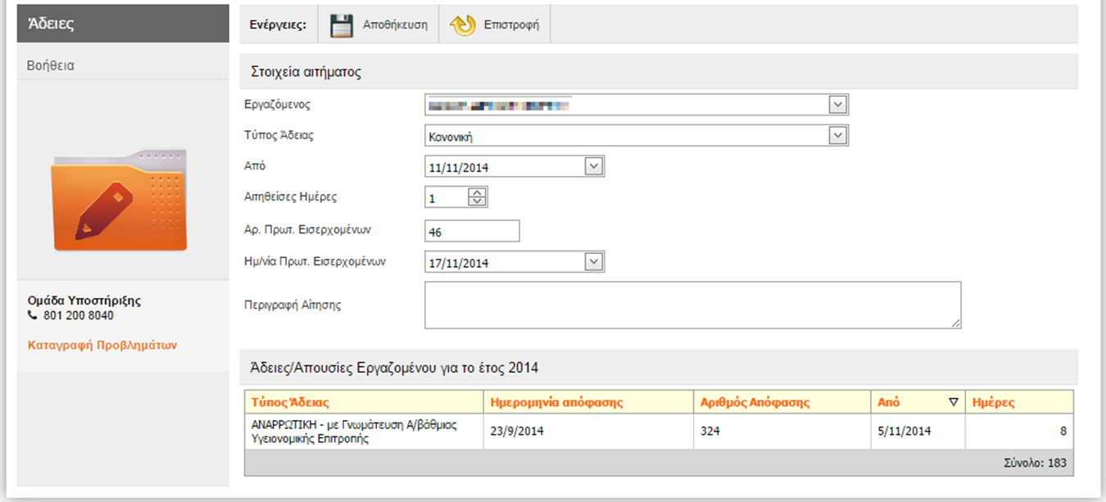

Slide 17
Άδειες Εκπαιδευτικών
Ποιες άδειες καταχωρεί το σχολείο χωρίς να απαιτείται έγκριση από τη Διεύθυνση;
Ειδική άδεια παράγραφος 2 του άρθρου 50 του Υ.Κ. και επιπλέον παρ.1 του άρθρου 51 Ν.4075/2012 (μέχρι και 22 μέρες)
Ειδική άδεια λόγω θανάτου συγγενούς (μέχρι 3 μέρες)
Ειδική άδεια για συμμετοχή σε δίκη (1 ή 2 μέρες ανάλογα με τη χιλιομετρική απόσταση)
Ειδική άδεια αιμοδοσίας (3 μέρες στο ίδιο ημερολογιακό έτος)
Άδεια σε πατέρα εκπαιδευτικό λόγω γέννησης τέκνου (μέχρι και 2 μέρες)
Αναρρωτική άδεια με γνωμάτευση Πρωτοβάθμιας Υγειονομικής Επιτροπής
Άδεια για την παρακολούθηση της σχολικής επίδοσης τέκνων (μέχρι 4 μέρες για 1 τέκνο, 5 μέρες για 2 τέκνα και μέχρι 6 μέρες από 2 τέκνα και πάνω αλλά με προϋπόθεση ότι τουλάχιστον ένα από αυτά να φοιτά σε διαφορετική βαθμίδα)
Αναρρωτική άδεια με Ιατρική Γνωμάτευση (μέχρι 3 μέρες χωρίς γνωμοδότηση Υγειονομικής Επιτροπής)
Αναρρωτική άδεια με Υπεύθυνη Δήλωση (μέχρι 2 μέρες)
Άδεια γάμου (μέχρι και 5 μέρες)
Άδεια εξετάσεων (μέχρι 10 μέρες βάσει του προγράμματος εξετάσεων)
Κανονική άδεια (μέχρι 10 ημέρες)

Slide 18
Προσοχή στη χρήση του My School
Ιδιαίτερη προσοχή πρέπει να δοθεί στο ιστορικό των μαθητών και να γίνει ενδελεχής έλεγχος στα στοιχεία εγγραφής όλων των μαθητών από το Νηπ/γείο ως την τάξη που φοιτούν.
Προσοχή δεν διαγράφεται μαθητής/τρια που έχει φοιτήσει στο σχολείο έστω και μία ημέρα, αλλά χρησιμοποιούμε την διακοπή φοίτησης από τα στοιχεία εγγραφής του μαθητή.
(ΜΑΘΗΤΕΣ > ΣΤΟΙΧΕΙΑ ΕΓΓΡΑΦΗΣ) Π.χ. διπλοεγγραφές, λανθασμένη καταχώρηση προσωπικών και οικογενειακών στοιχείων, πατρώνυμο κ.λπ..

Slide 19
Για τις εκπρόθεσμες εγγραφές που δεν γίνονται με τη διαδικασία της νέας εγγραφής :
ΚΑΡΤΕΛΑ ΜΑΘΗΤΗ > ΠΡΟΣΩΠΙΚΑ ΣΤΟΙΧΕΙΑ > ΑΝΑΖΗΤΗΣΗ ΣΤΟ ΔΗΜΟΤΟΛΟΓΙΟ > ONLINE ΑΝΑΖΗΤΗΣΗ > ΕΠΙΛΟΓΗ ΑΠΟΤΕΛΕΣΜΑΤΟΣ > ΕΛΕΓΧΟΣ ΣΤΟΙΧΕΙΩΝ >ΑΝΤΙΓΡΑΦΗ ΣΤΟΙΧΕΙΩΝ ΣΤΗΝ ΚΑΡΤΕΛΑ > ΑΠΟΘΗΚΕΥΣΗ.
Επιπλέον να γίνει έλεγχος στο έτος γέννησης των μαθητών ώστε να έρθει σωστά από το μητρώο πολιτών σε σύνδεση με το εθνικό δημοτολόγιο.

Slide 20
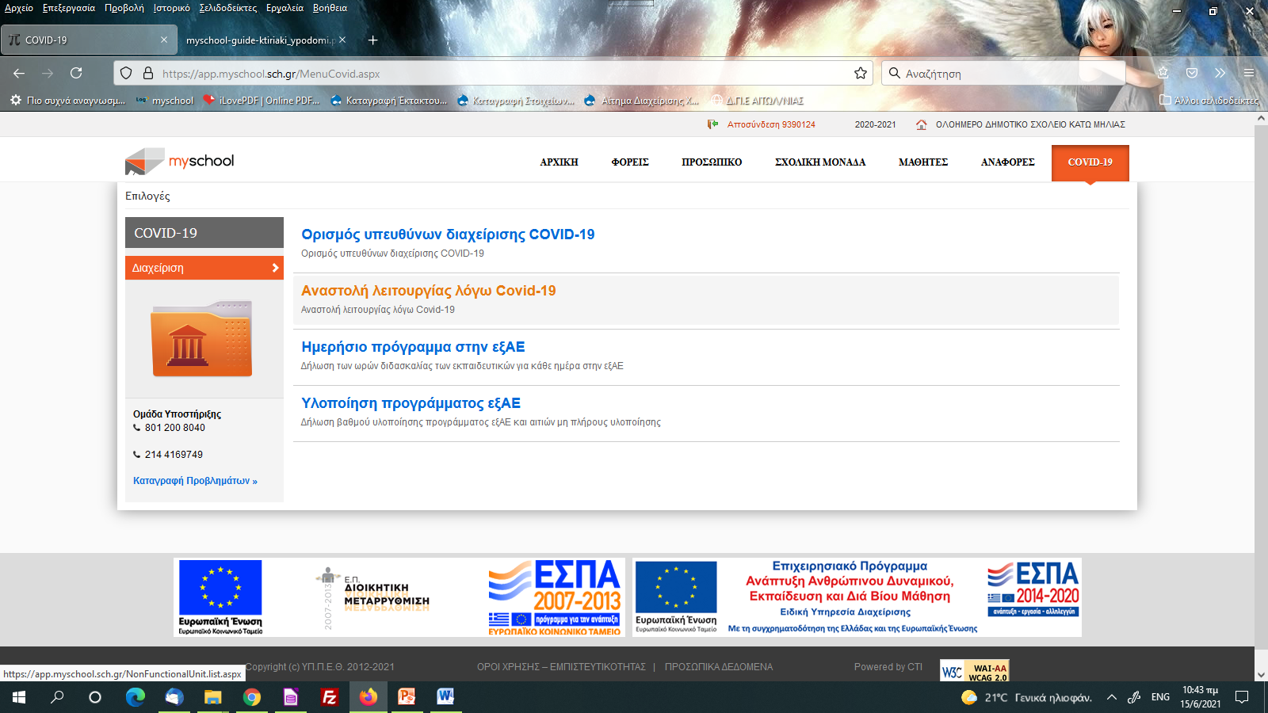
ΕΝΗΜΕΡΩΣΗ ΑΝΑΣΤΟΛΗΣ ΛΕΙΤΟΥΡΓΙΑΣ ΛΟΓΩ COVID-19 ΣΤΟ MYSCHOOL

Slide 21
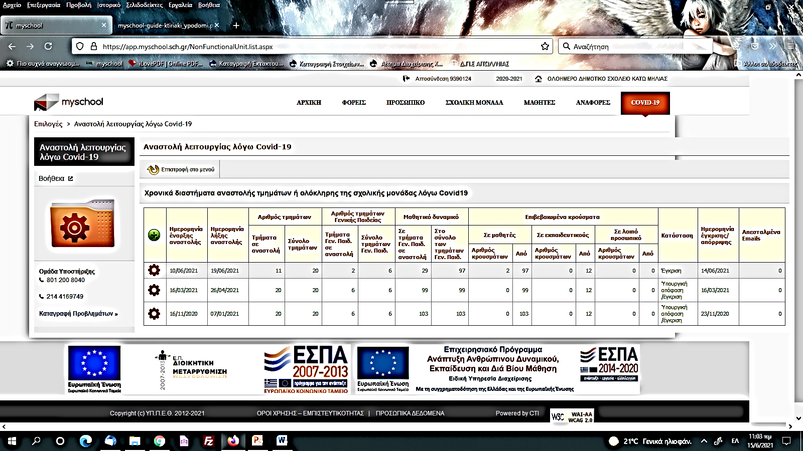

Slide 22
Το MySchool είναι σοβαρή διοικητική ευθύνη
Τονίζεται ότι με τη διαδικασία της Επιβεβαίωσης Δεδομένων (1^{η} και 15^{η} )του μήνα, ο Διευθυντής του κάθε φορέα πιστοποιεί ότι τα στοιχεία που έχουν καταχωρηθεί στο MySchool και αφορούν το φορέα του είναι αληθή και έχουν καταχωρηθεί σωστά.

Slide 23
Ομάδα υποστήριξης
Για προβλήματα ή απορίες επικοινωνήστε στο τηλέφωνο 8012008040 (Ωράριο Λειτουργίας 8:30 - 16:30) και για θέματα κωδικών σχολείων και internet στο τηλέφωνο
801 1180181
Μπορείτε επίσης, να χρησιμοποιείτε και το online σύστημα καταγραφής προβλημάτων στην ηλεκτρονική διεύθυνση http://helpdesk.sch.gr.

Slide 24
Τέλος, εάν δεν αισθάνεσθε σίγουροι για κάποια ενέργεια, συμβουλευτείτε τους οδηγούς βοήθειας ή επικοινωνείστε μαζί μας στην ΔΙΠΕ Πιερίας τηλ.(2351351195).
Τμήμα myschool

Slide 25


